Slide 1

Odnos kvantne i klasične mehanike, semiklasične teorije i kvantni haos
Nenad Simonović
Institut za fiziku u Beogradu
seminar povodom obeležavanja 100 godina kvantne mehanike

Slide 2

Posvećeno osnivaču seminara
"Istorija nauke i epistemologija"
i mom mentoru…
Prof. dr Petar Grujić
(1941-2018)

Slide 3
Odnos kvantne i klasične mehanike
"Kvantna mehanika zauzima veoma neobično mesto među fizičkim teorijama: ona sadrži klasičnu mehaniku kao granični slučaj, dok u isto vreme zahteva taj granični slučaj za svoju sopstvenu formulaciju."
(Л.Д. Ландау, Е.М. Лифшиц, "Квантовая Механика")

Slide 4
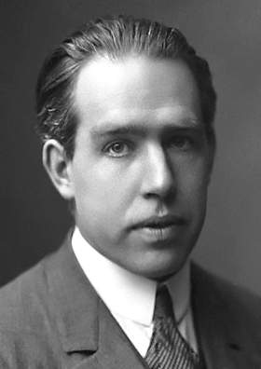
Odnos kvantne i klasične mehanike
"Kvantna mehanika zauzima veoma neobično mesto među fizičkim teorijama: ona sadrži klasičnu mehaniku kao granični slučaj, dok u isto vreme zahteva taj granični slučaj za svoju sopstvenu formulaciju."
(Л.Д. Ландау, Е.М. Лифшиц, "Квантовая Механика")
princip korespondencije
N. Bohr

Slide 5
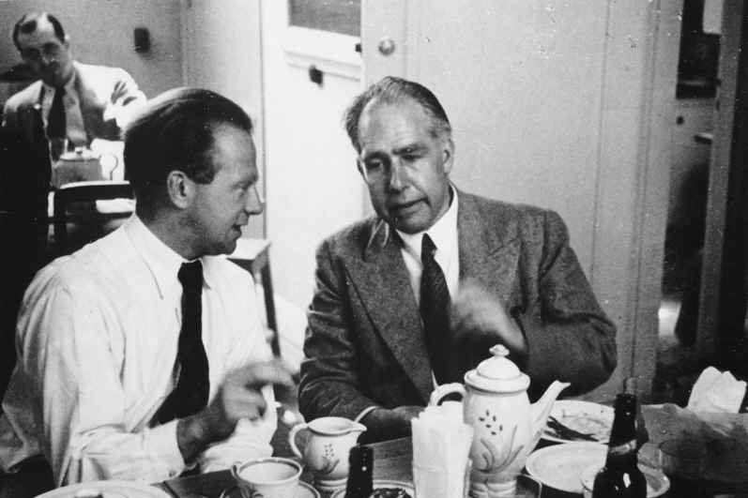
Odnos kvantne i klasične mehanike
"Kvantna mehanika zauzima veoma neobično mesto među fizičkim teorijama: ona sadrži klasičnu mehaniku kao granični slučaj, dok u isto vreme zahteva taj granični slučaj za svoju sopstvenu formulaciju."
(Л.Д. Ландау, Е.М. Лифшиц, "Квантовая Механика")
kvantnomehanički koncept merenja
W. Heisenberg & N. Bohr

Slide 6
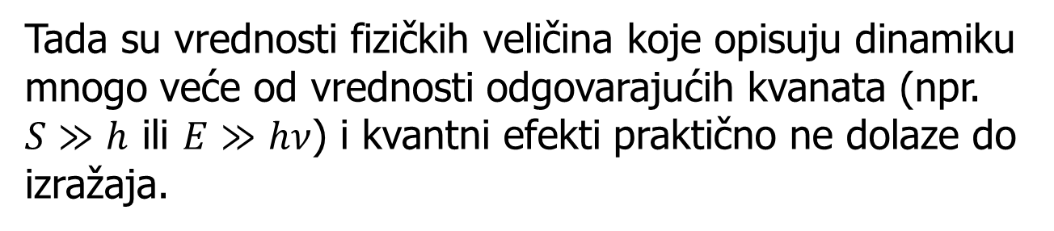
Borov princip korespondencije
Kvantna teorija prelazi u klasičnu teoriju u graničnim slučajevima kada ova druga postaje primenljiva.
Slučaj 1: Klasična teorija važi u makroskopskom domenu (empirijski rezultat).
Tada su vrednosti fizičkih veličina koje opisuju dinamiku mnogo veće od vrednosti odgovarajućih kvanata (npr. $S≫h$ ili $E≫hν$) i kvantni efekti praktično ne dolaze do izražaja.
Dakle, klasična teorija važi u graničnim slučajevima gde se kvantni diskontinuiteti mogu smatrati beskonačno malim.
N. Bohr

Slide 7
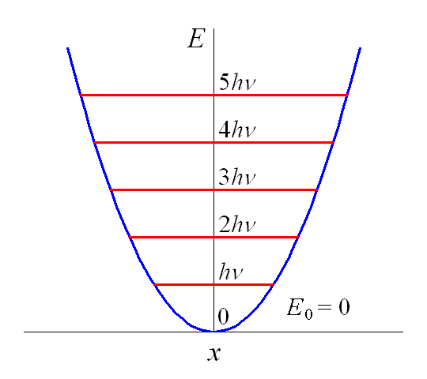
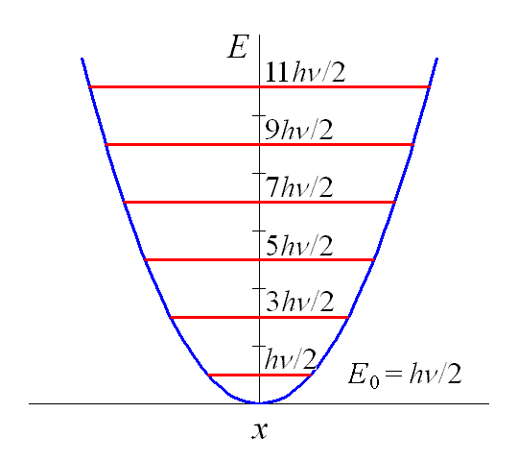
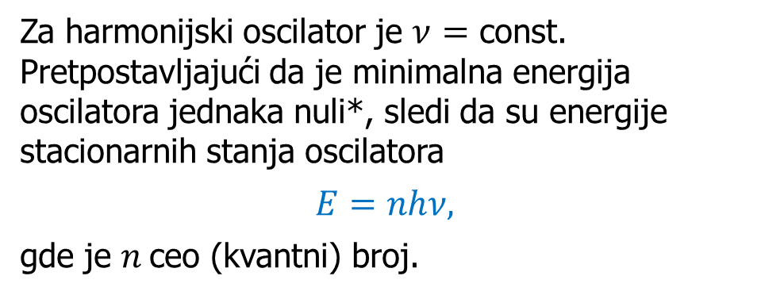


Podsetnik: Kvant energije
Hipoteza o kvantima (Maks Plank 1900): Energija (atomskog) oscilatora frekvencije $ν$ može se menjati emisijom / apsorpcijom zračenja samo u celobrojnim umnošcima kvanata $hν$, gde je $h$Plankova konstanta.
Za harmonijski oscilator je $ν=$ const. Pretpostavljajući da je minimalna energija oscilatora jednaka nuli*, sledi da su energije stacionarnih stanja oscilatora
$$E=nhν,$$
gde je $n$ceo (kvantni) broj.
*
Na postojanje tzv. energije nulte tačke (nem.: Nullpunktsenergie) oscilatora $E0=hν/2$ prvi su ukazali Ajnštajn i Štern 1913.

Slide 8
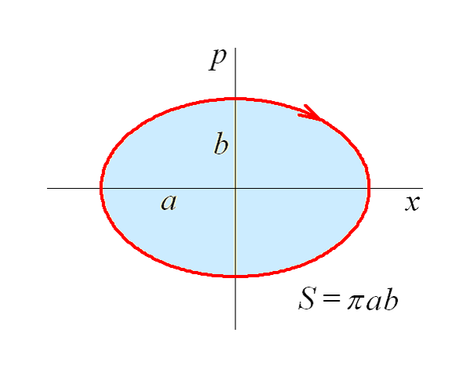
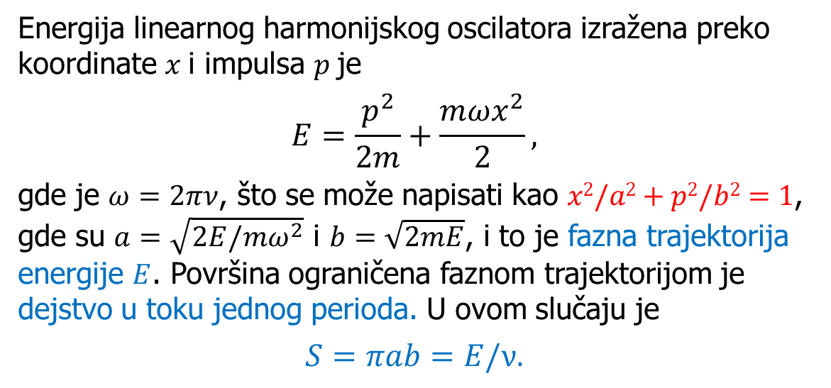

Podsetnik: Kvant dejstva
Plankova hipoteza može se formulisati u opštijem obliku preko dejstva.
Energija linearnog harmonijskog oscilatora izražena preko koordinate $x$i impulsa $p$je
$$E=\frac{p^{2}}{2m}+\frac{mωx^{2}}{2},$$
gde je $ω=2πν$, što se može napisati kao $x2/a2+p2/b2=1$, gde su $a=\sqrt{2E/mω^{2}}$ i $b=\sqrt{2mE}$, i to je fazna trajektorija energije $E$. Površina ograničena faznom trajektorijom je dejstvo u toku jednog perioda. U ovom slučaju je
$$S=πab=E/ν.$$
Reformulacija kvantnog uslova: Dejstvo $S$ oscilatora može se menjati samo u celobrojnim umnošcima Plankove konstante, dakle
$$S=nh ⇒ h=kvant dejstva.$$

Slide 9

Borov princip korespondencije
Kvantna teorija prelazi u klasičnu teoriju u graničnim slučajevima kada ova druga postaje primenljiva.
Slučaj 2: Klasična teorija važi kod mikroskopskog sistema u slučaju velikih kvantnih brojeva.
Ako je $n≫1,$ biće $S=nh≫h$ odnosno $E=nhν≫hν$. Dakle, opet su vrednosti fizičkih veličina koje opisuju dinamiku mnogo veće od odgovarajućih kvanata.
Formulacija za mikroskopske sisteme: Rezultati kvantne teorije moraju asimptotski da konvergiraju rezultatima klasične teorije u limitu velikih kvantnih brojeva.
N. Bohr

Slide 10
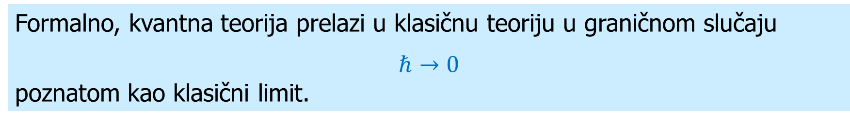

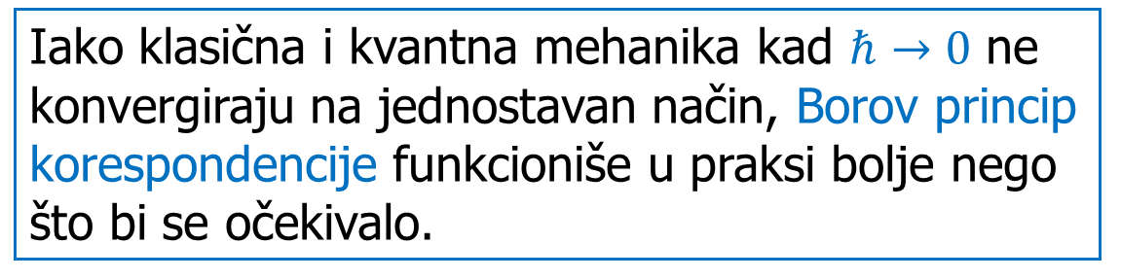
Borov princip korespondencije
Formalno, kvantna teorija prelazi u klasičnu teoriju u graničnom slučaju
$$ℏ→0$$
poznatom kao klasični limit.
U klasičnom limitu se Šredingerova jednačina svodi na Hamilton-Jakobijevu jednačinu.
Međutim, talasna funkcija ima esencijalni singularitet
$$ψ\left(r,t\right)=e^{iσ(r,t)/ℏ}→e^{i∞}.$$
Iako klasična i kvantna mehanika kad $ℏ→0$ ne konvergiraju na jednostavan način, Borov princip korespondencije funkcioniše u praksi bolje nego što bi se očekivalo.
N. Bohr

Slide 11
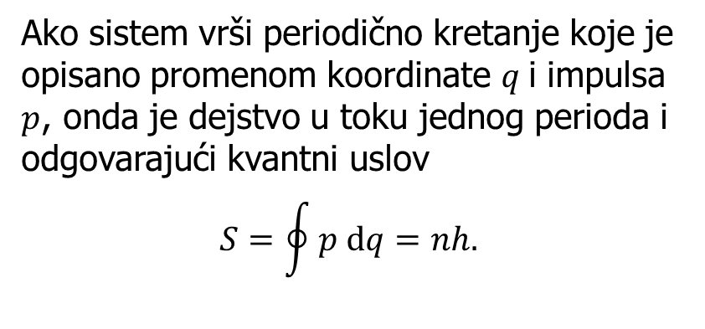
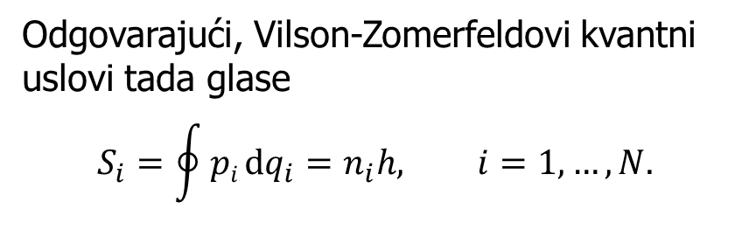
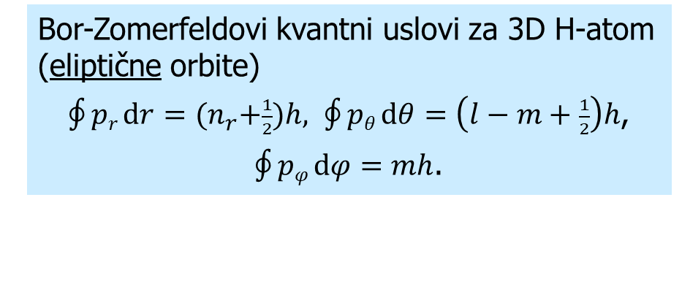
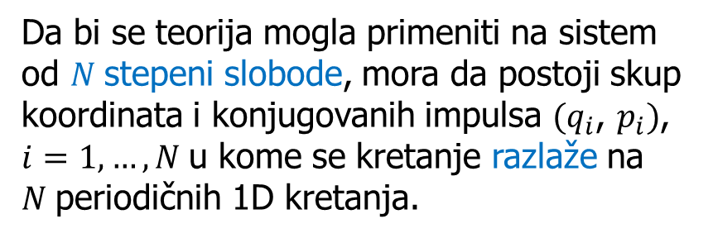
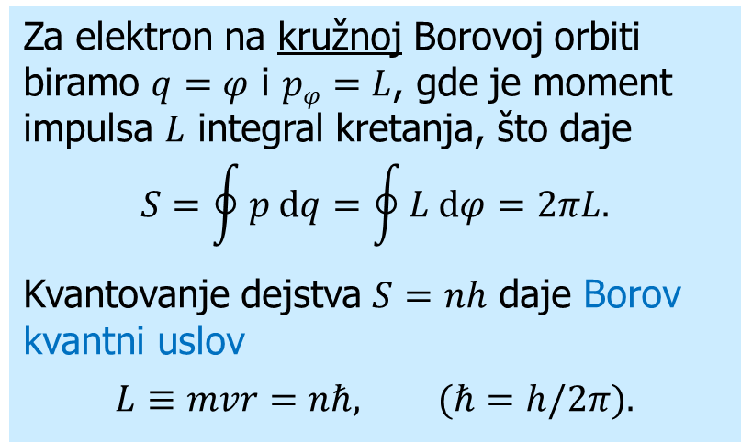
Stara kvantna teorija: Bor-Zomerfeldovi kvantni uslovi
Ako sistem vrši periodično kretanje koje je opisano promenom koordinate $q$i impulsa $p$, onda je dejstvo u toku jednog perioda i odgovarajući kvantni uslov
$$S=\oint{p dq}=nh.$$
Da bi se teorija mogla primeniti na sistem od $N$stepeni slobode, mora da postoji skup koordinata i konjugovanih impulsa ${(q}_{i}$, $p_{i})$, $i=1,…,N$u kome se kretanje razlaže na $N$periodičnih 1D kretanja.
Odgovarajući, Vilson-Zomerfeldovi kvantni uslovi tada glase
$$S_{i}=\oint{pi dq_{i}}=n_{i}h, i=1,…,N.$$
Za elektron na kružnoj Borovoj orbiti biramo $q=φ$ i $pφ=L$, gde je moment impulsa $L$ integral kretanja, što daje
$$S=\oint{p dq}=\oint{L dφ}=2πL.$$
Kvantovanje dejstva $S=nh$ daje Borov kvantni uslov
$$L≡mvr=nℏ, (ℏ=h/2π).$$
Bor-Zomerfeldovi kvantni uslovi za 3D H-atom (eliptične orbite)
$\oint{pr dr}={(n}_{r}+\frac{1}{2})h, \oint{pθ dθ}=\left(l−m+\frac{1}{2}\right)h$,
$\oint{pφ dφ}=mh$.

Slide 12
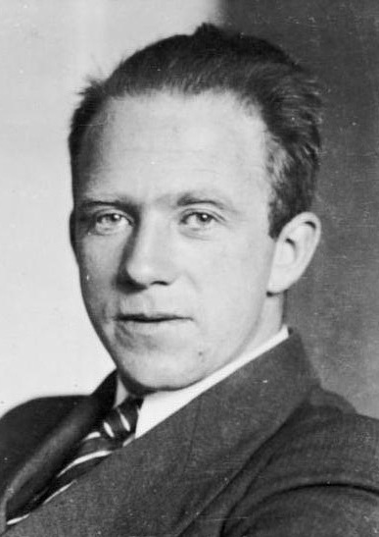
Hajzenbergova kritika stare kvantne teorije
U svakoj fizičkoj teoriji moraju se razlikovati veličine i pojmovi koje je moguće (bar u principu) posmatrati od onih za koje je to neizvodljivo.
Da bi se izgradila zadovoljavajuća teorija, treba zadržati opservabilne veličine i pojmove, dok one druge treba odbaciti ili izmeniti.
U staroj kvantnoj teoriji postoje pojmovi koji se koriste bez ekspe-rimentalnog pokrića, npr. pojam elektronske orbite u atomu. Pošto nijedan eksperiment ne može da potvrdi da elektron opisuje preciznu orbitu u atomu*, ništa nas ne sprečava da sam pojam trajektorije napustimo.
*Princip neodređenosti: Postoje aspekti ponašanja kvantnih sistema
koji su u takvom odnosu da poznavanje jednog drugi čini nužno
neodređenim.
W. Heisenberg

Slide 13
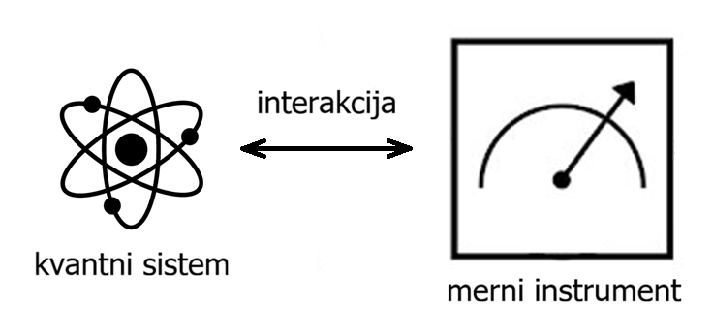


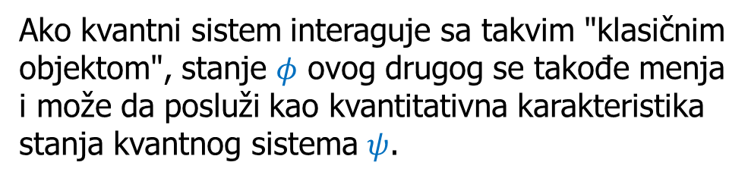
Kvantnomehanički koncept merenja
Odsustvo određene trajektorije čestice lišava je i određenih dinamičkih karakteristika kao što su položaj, brzina, impuls, itd. Prema tome, za sistem koji se sastoji samo iz kvantnih objekata nije moguće konstruisati logički prihvatljivu teoriju.
Za kvantitativni opis kretanja kvantnog sistema potrebno je prisustvo fizičkog objekta koji se sa dovoljnom tačnošću ponaša po zakonima klasične mehanike.
Ako kvantni sistem interaguje sa takvim "klasičnim objektom", stanje $φ$ ovog drugog se takođe menja i može da posluži kao kvantitativna karakteristika stanja kvantnog sistema $ψ$.
Klasični objekat tada nazivamo merni instrument, a proces njegove interakcije sa kvantnim objektom merenje.
$$ψ$$
$$φ$$

Slide 14
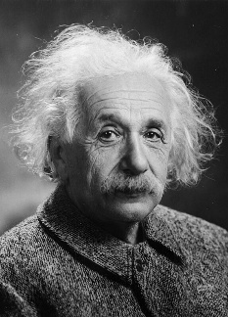


Kvantnomehanički koncept merenja
Kopenhagenška škola: Dinamičke karakteristike kvantnog sistema ispoljavaju se isključivo kao rezultat nekog merenja i bez toga one nisu ostvarene.
Promena stanja kvantnog sistema pri merenju $ψ→ψ′$ (kolapas talasne funkcije), koja dovodi do ispoljavanja određenih osobina kvantnog sistema, tumači se interakcijom tog sistema sa mernim instrumentom, dok uloga posmatrača kao spoznajnog subjekta nije eksplicitno uključena u teoriju, mada se njegovo prisustvo podrazumeva.
Hipoteza o skrivenim varijablama:
Za razliku od "ortodoksnih" sledbenika Kopenhagenške škole, tzv. "realisti", smatraju da kvantni sistemi uvek imaju potpuno određene sve dinamičke osobine, ali da kvantna mehanika kao nepotpuna teorija nije u stanju da to opiše.
$$ψ→ψ′$$
(qubit → kl. bit)
A. Einstein

Slide 15
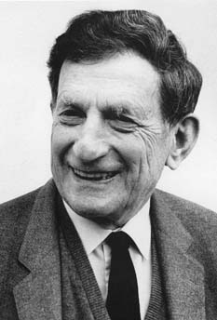
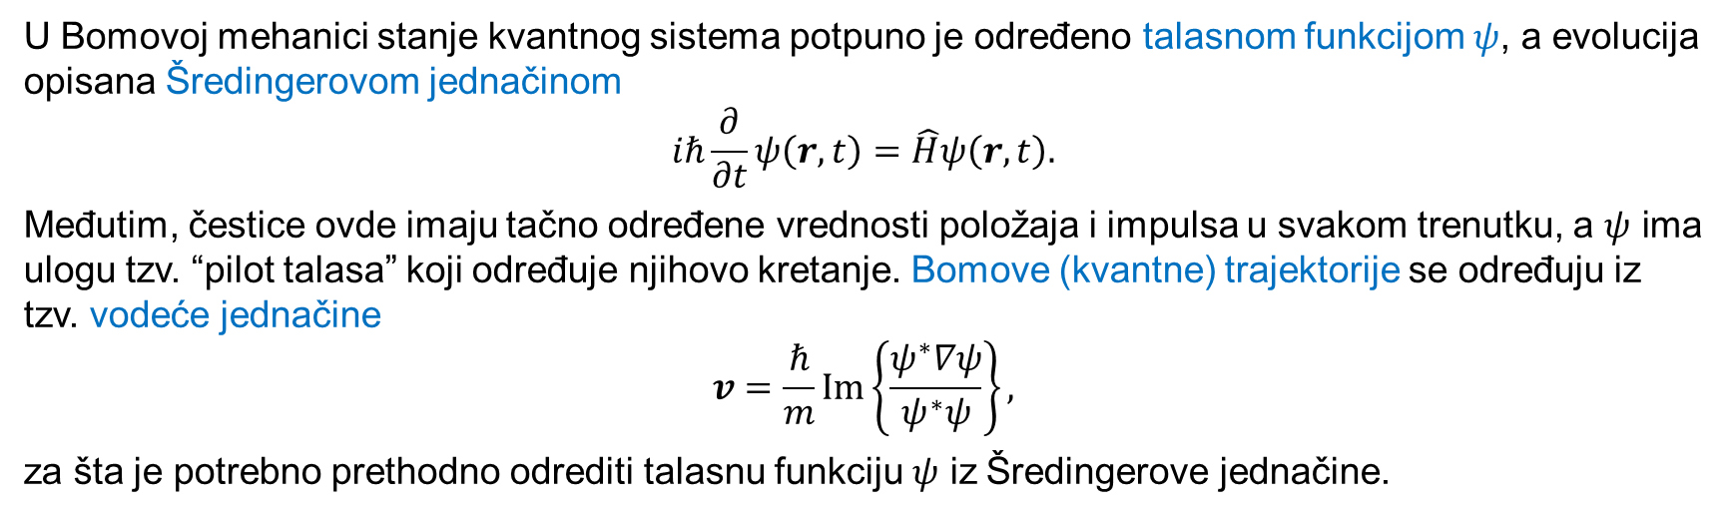
Bomova mehanika
BM – Najšire prihvaćena formulacija kvantne mehanike iz klase teorija skrivenih varijabli.
U Bomovoj mehanici stanje kvantnog sistema potpuno je određeno talasnom funkcijom $ψ$, a evolucija opisana Šredingerovom jednačinom
$$iℏ\frac{∂}{∂t}ψ\left(r,t\right)=\hat{H}ψ\left(r,t\right).$$
Međutim, čestice ovde imaju tačno određene vrednosti položaja i impulsa u svakom trenutku, a $ψ$ ima ulogu tzv. “pilot talasa” koji određuje njihovo kretanje. Bomove (kvantne) trajektorije se određuju iz tzv. vodeće jednačine
$$v=\frac{ℏ}{m}Im\left\{\frac{ψ^{∗}∇ψ}{ψ^{∗}ψ}\right\},$$
za šta je potrebno prethodno odrediti talasnu funkciju $ψ$ iz Šredingerove jednačine.
Teorija je kauzalna i deterministička, a delimičan probabilistički karakter proizilazi iz nepoznavanja tačnih početnih vrednosti dinamičkih varijabli. Proces mjerenja se takođe drugačije tumači nego u drugim formulacijama.
D. Bohm

Slide 16
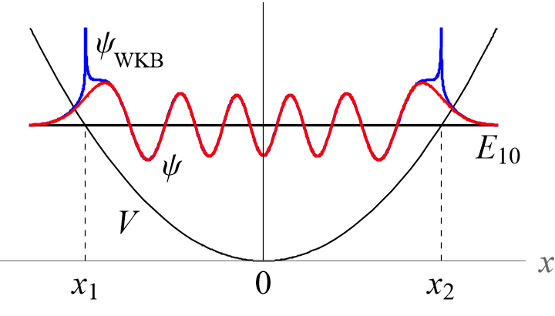
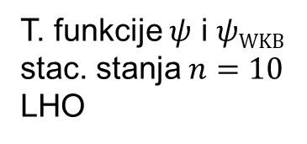

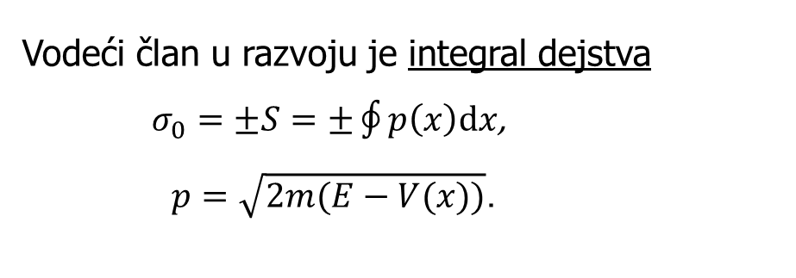
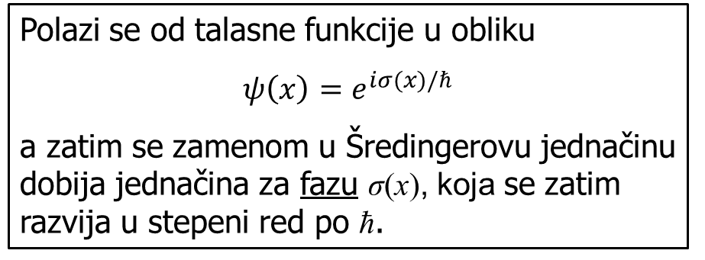
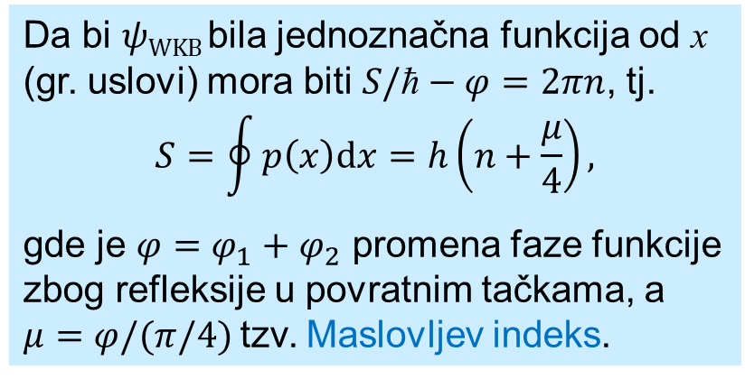
Semiklasični metodi: WKB aproksimacija
WKB (Vencel-Kramers-Briluen) aproksimacija određuje rešenja Šredinegerove jednačine 1D sistema u klasičnom limitu $ℏ→0$.
Da bi $ψWKB$bila jednoznačna funkcija od x (gr. uslovi) mora biti $S/\text{ћ}−φ=2πn$, tj.
$$S=\oint{p\left(x\right)dx}=h\left(n+\frac{μ}{4}\right),$$
gde je $φ=φ_{1}+φ_{2}$ promena faze funkcije zbog refleksije u povratnim tačkama, a $μ=φ/(π/4)$tzv. Maslovljev indeks.
Polazi se od talasne funkcije u obliku
$$ψ\left(x\right)=e^{iσ(x)/ℏ}$$
a zatim se zamenom u Šredingerovu jednačinu dobija jednačina za fazu σ(x), koja se zatim razvija u stepeni red po ћ.
Vodeći član u razvoju je integral dejstva
$σ_{0}=±S=±\oint{p\left(x\right)dx}$,
$p=\sqrt{2m(E−V(x))}$.
T. funkcije $ψ$ i $ψWKB$ stac. stanja $n=10$ LHO

Slide 17
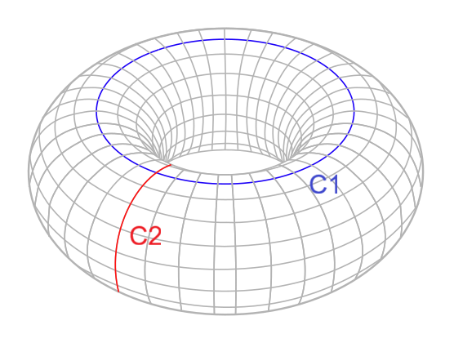
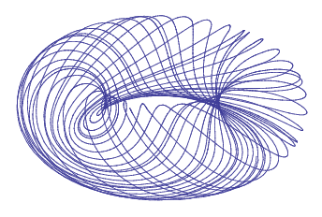
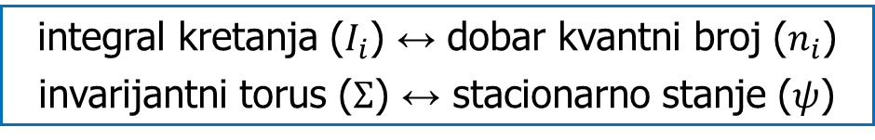
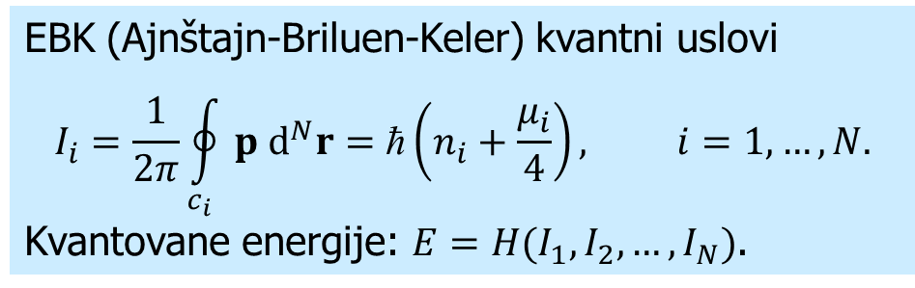
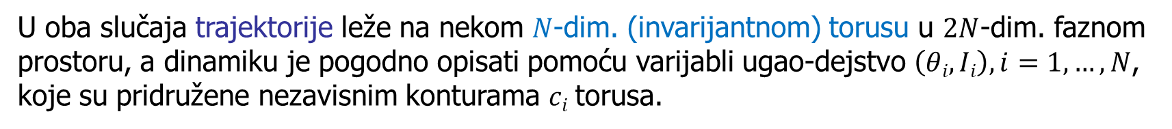
Semiklasični metodi: EBK (torus) kvantizacija
Separabilan sistem sa $N$ st. slobode: Razlaže se na$N$ 1D-sistema – primenljiv WKB metod.
Integrabilan sistem sa $N$st. slobode: Ima $N$nezavisnih integrala kretanja u involuciji (PZ=0).
U oba slučaja trajektorije leže na nekom $N$-dim. (invarijantnom) torusu u $2N$-dim. faznom prostoru, a dinamiku je pogodno opisati pomoću varijabli ugao-dejstvo $\left(θi,Ii\right),i=1, …, N$, koje su pridružene nezavisnim konturama $ci$torusa.
EBK (Ajnštajn-Briluen-Keler) kvantni uslovi
$$I_{i}=\frac{1}{2π}\oint_{c_{i}}{p d^{N}r}=\text{ћ}\left(n_{i}+\frac{μ_{i}}{4}\right), i=1,…,N.$$
Kvantovane energije: $E=H(I_{1},I_{2},…,I_{N})$.
Σ
Kvantuje se dejstvo duž invarijantnih kontura torusa, a ne duž trajektorije.
integral kretanja ($I_{i}$) ↔ dobar kvantni broj ($n_{i}$)
invarijantni torus ($Σ$) ↔ stacionarno stanje ($ψ$)

Slide 18


Neintegrabilni sistemi
Neintegrabilan sistem sa $N$st. slobode: Ima manje od $N$nez. integrala kretanja u involuciji.
Kod njih se pored regularnih trajektorija (na inv. torusu) pojavljuju i haotične trajektorije.
Ergodičan sistem sa $N$st. slobode: Sve trajektorije prolaze kroz sve tačke $\left(2N−1\right)$-dim. energijske (hiper)površini u faznom prostoru. Ako je $N>1$trajektorije su haotične ili nestabilne periodine orbite - u faznom prostoru nema torusa.
Kvaziintegrabilan sistem: Postoje oblasti faznog prostora u kojima je dinamika regularna i oblasti u kojima je ona haotična.
Neka je $H_{0}$ Hamiltonijan integrabilnog sistema, a $H_{1}$ perturbacija, takva da je sistem opisan Hamiltonijanom
$$H=H_{0}+{εH}_{1}$$
neintegrabilan za $ε≠0$.
Kada je $ε=0$ sve trajektorije leže na torusima koji ispunjavaju ceo fazni prostor.
Kolmogorov-Arnold-Mozer (KAM) teorema: Uključenjem perturbacije ($ε≠0$) većina torusa preživljava.

Slide 19
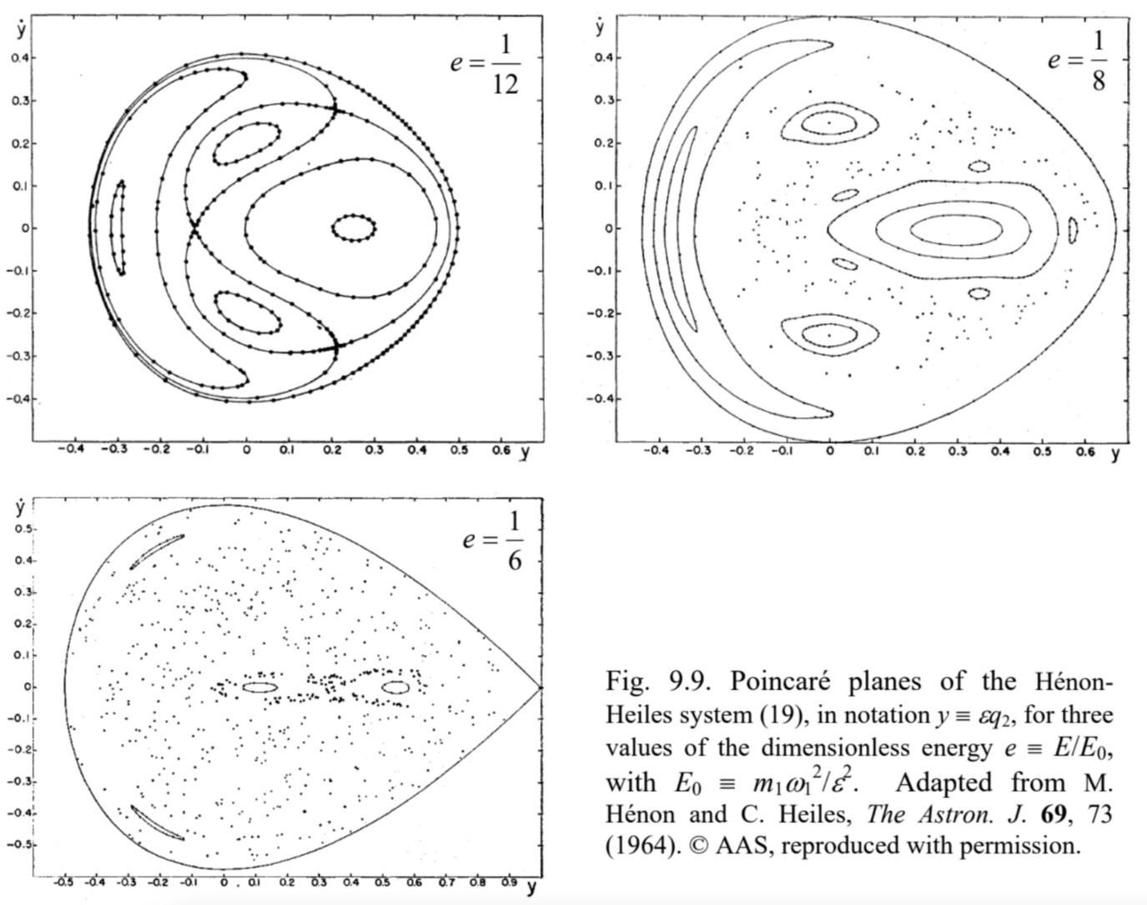
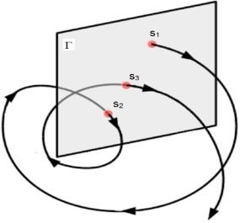
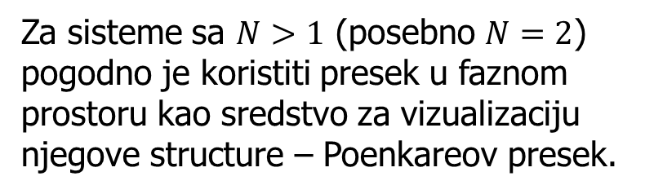
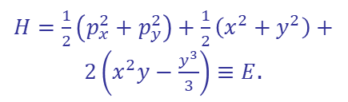
Poenkareovi preseci
Za sisteme sa $N>1$ (posebno $N=2$) pogodno je koristiti presek u faznom prostoru kao sredstvo za vizualizaciju njegove structure – Poenkareov presek.
Primer: Henon-Hajls problem
$H=\frac{1}{2}\left(p_{x}^{2}+p_{y}^{2}\right)+\frac{1}{2}\left(x^{2}+y^{2}\right)+2\left(x^{2}y−\frac{y^{3}}{3}\right)≡E$.
Za 2D Hamiltonov sistem (4D fazni prostor) klasično kretanje je ograničeno na 3D ener-gijsku površ, a Poenkareov presek je 2D.

Slide 20
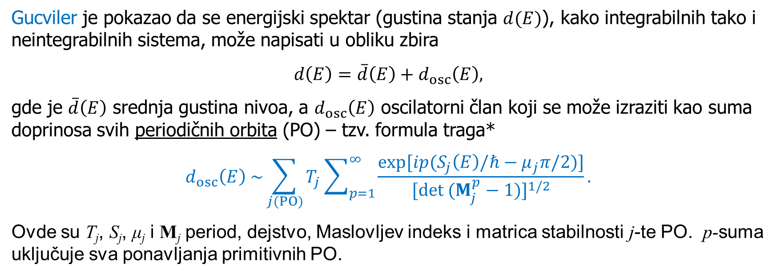
Semiklasični metodi: Formula traga (PO teorija)
Gucviler je pokazao da se energijski spektar (gustina stanja $d(E)$), kako integrabilnih tako i neintegrabilnih sistema, može napisati u obliku zbira
$$d\left(E\right)=\overline{d}\left(E\right)+d_{osc}\left(E\right),$$
gde je $\overline{d}\left(E\right)$ srednja gustina nivoa, a $d_{osc}\left(E\right)$ oscilatorni član koji se može izraziti kao suma doprinosa svih periodičnih orbita (PO) – tzv. formula traga*
$$d_{osc}\left(E\right) \sim \sum_{j(PO)}{T_{j}}\sum_{p=1}^{∞}{\frac{exp⁡[ip(S_{j}\left(E\right)/ℏ−μ_{j}π/2)]}{{[det⁡ (M_{j}^{p}−1)]}^{1/2}}}.$$
Ovde su T_{j}, S_{j}, μ_{j} i M_{j} period, dejstvo, Maslovljev indeks i matrica stabilnosti j-te PO. p-suma uključuje sva ponavljanja primitivnih PO.
Svaka PO doprinosi jednim oscilatornim članom u sumi, koji se može videti kao pik u Furijeovoj transformaciji E-spektra.
* M. C. Gutzwiller, Chaos in Classical and Quantum Mechanics (Springer, New York, 1990)

Slide 21
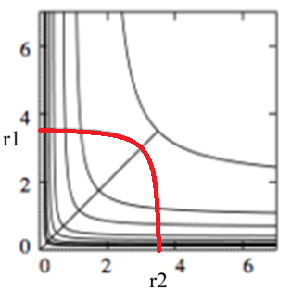
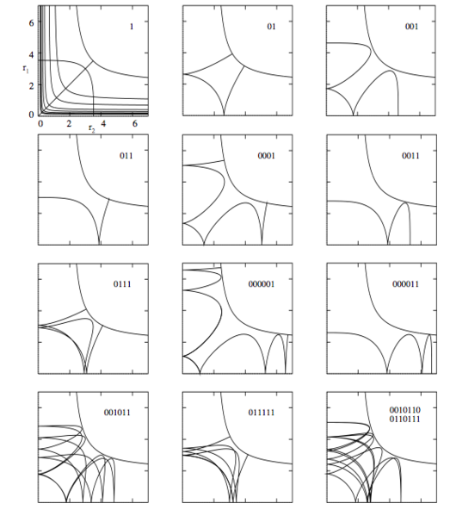


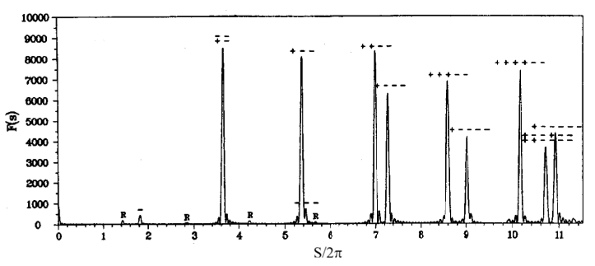
Primer: PO kvantizacija kolinearnog modela He atoma
Kolinearni eZe model He – Asymmetric Stretch PO
r1
r2
Furije transform dela E-spectra He koji odgovara eZe modelu.
Reprezentativne PO u ​​eZe-prostoru He.
D Wintgen, K Richter, and G Tanner, The semiclassical helium atom, CHAOS 2, 19 (1992)

Slide 22
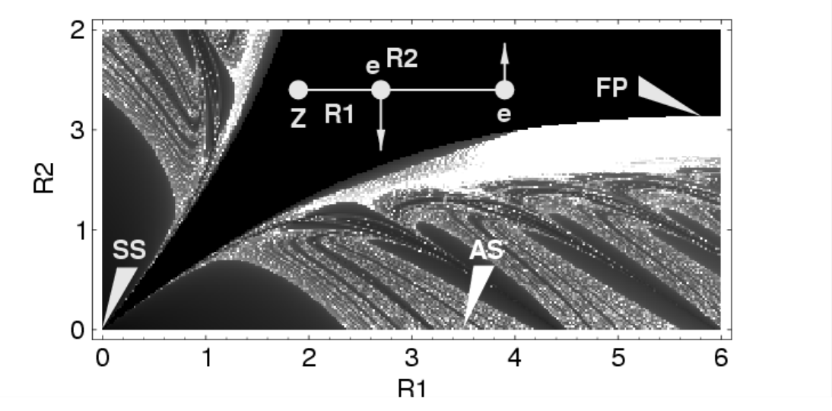
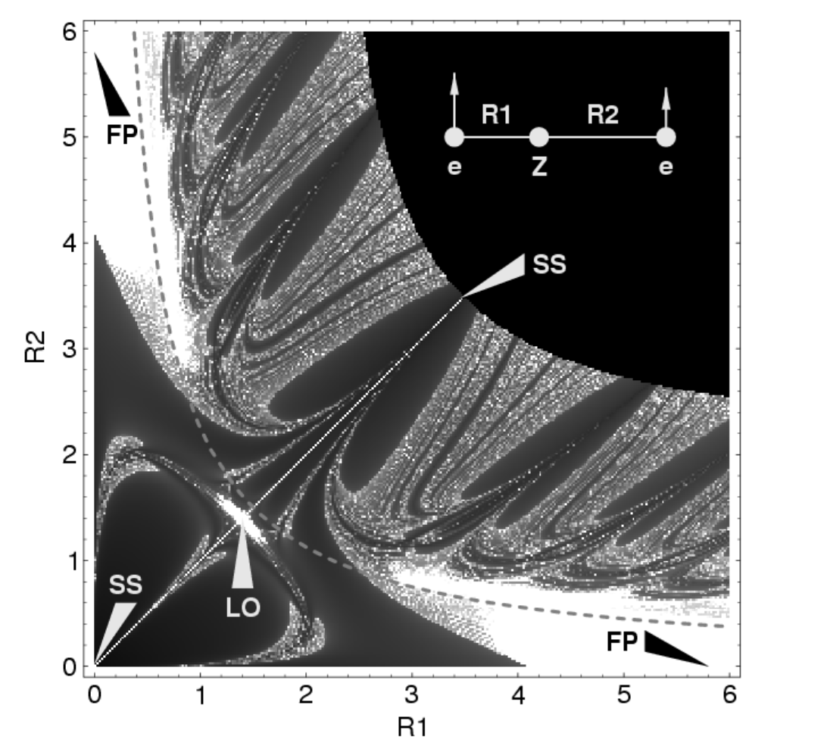
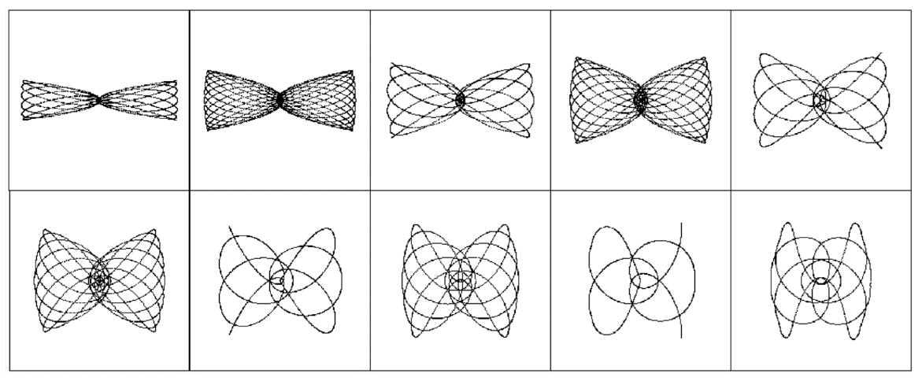
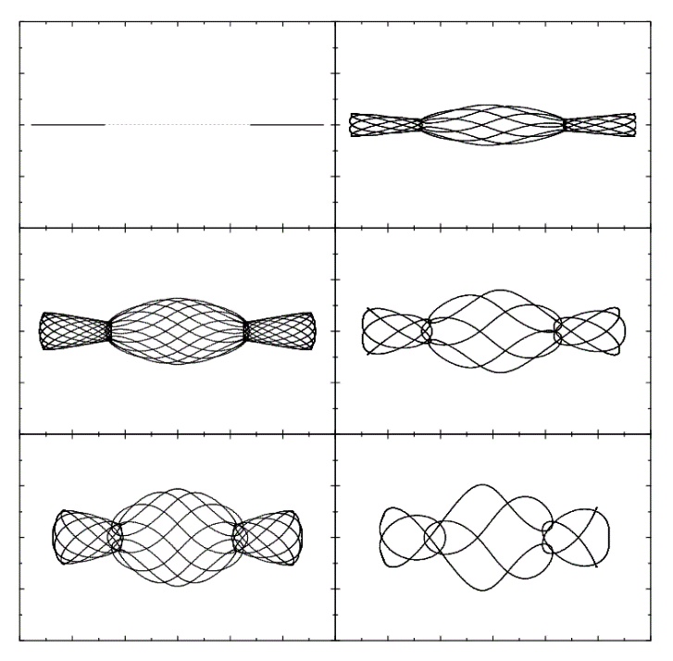
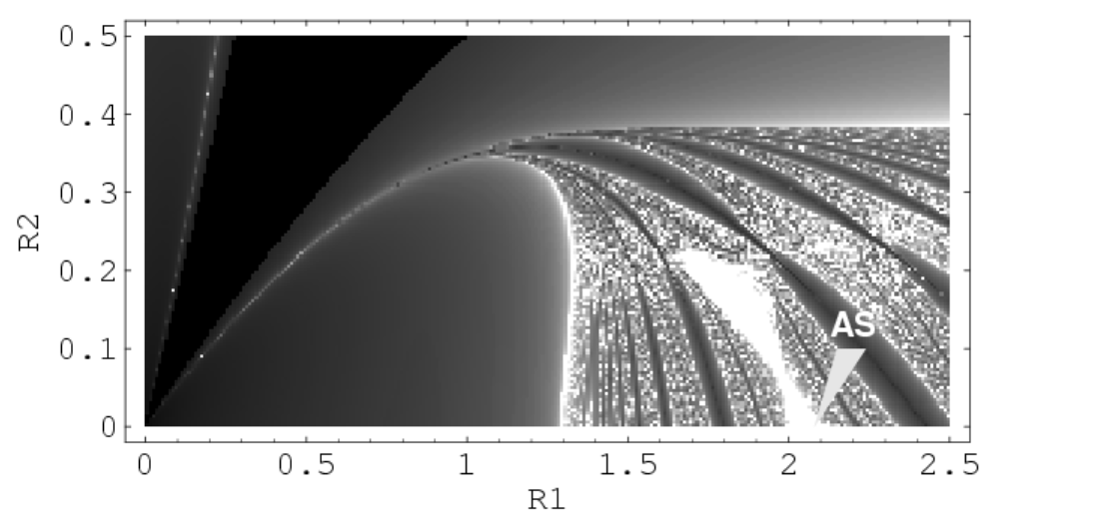

Lifetime landscape
He – nestabilne PO
P. Grujić and N. Simonović, J. Phys. B 28, 1159 (1995)
${Ps}^{−}$– stabilne PO
N. Simonović and J-M. Rost EPJ D 15, 155 (2001)
3b grav. sis.: M. Šuvakov and V. Dmitrašinović, PRL 110, 114301 (2013)

Slide 23
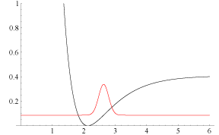


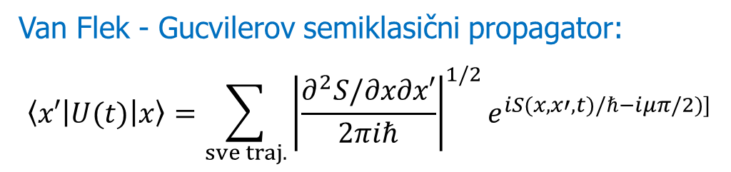


Semiklasični metodi: Semiklasični propagator
Propagator (evolucioni operator) $U\left(t\right)=exp⁡(−iHt/ℏ)$ prevodi početno stanje sistema ($t=0$) u stanje u proizvoljnom trenutku $t$: $ψ\left(t\right)=U\left(t\right) ψ(0)$.
Fajnman (R. Feynman, 1965) je pokazao da se jezgro propagatora $\left\langle x′ | U(t) | x\right\rangle$ može izraziti preko sume kontribucija $exp⁡(iS(x, x′,t)/ℏ)$duž svih puteva od $x$do $x′$ u vremenu $t$.
U klasičnom limitu članovi sume su brzo oscilujuće funkcije i međusobno se poništavaju sem u oblastima gde je $δS/δx=0$(apr. stac. faze). Ti putevi odgovaraju klasičnim trajektorijama (Hamiltonov princip najmanjeg dejstva).
Van Flek - Gucvilerov semiklasični propagator:
$$\left\langle x′ | U(t) | x\right\rangle =\sum_{sve traj.}{{\left|\frac{∂^{2}S/∂x∂x′}{2πiℏ}\right|}^{1/2}e^{iS(x,x′,t)/ℏ−iμπ/2)]}}$$
$$V(r)$$
Apr. zamrznutih Gausijana (FGA), Heller (1981)
FGA rep. VF-G propagatora, Herman-Kluk (1984)
$$|ψ|2$$
$$r$$

Slide 24
Integrabilnost, simetrije i kvantni brojevi
Teorema Emi Neter: Svakoj simetriji fizičkog sistema (u odnosu na neku neprekidnu transformaciju) odgovara jedan integral kretanja.
ontologija
klasična kvantna
integral kretanja ↔ simetrija ↔ kvantni broj
Integrabilnost:
Klasična mehanika: Postoji kompletan skup integrala kretanja u involuciji.
Kvantna mehanika: Postoji kompletan skup komutirajućih opservabli.
Ispitivanje klasične integrabilnosti – put ka nalaženju kompletnog skupa kvantnih brojeva.

Slide 25
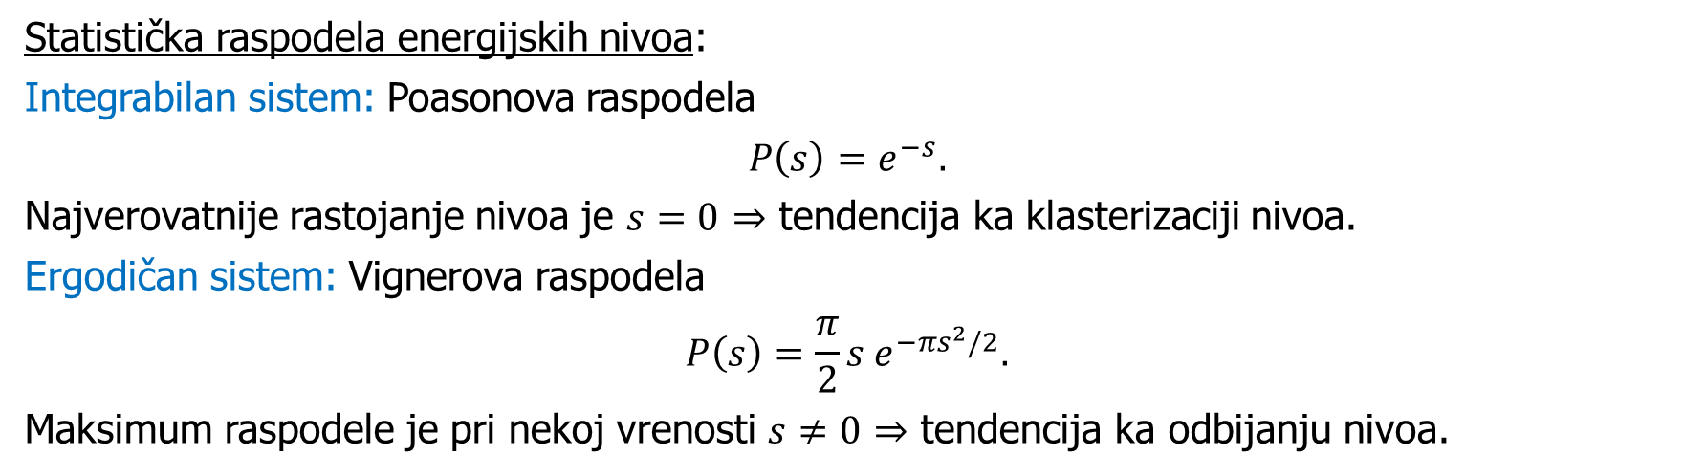
Kvantni haos
Kvantni haos* – manifestacije klasično haotične dinamike u kvantnoj mehanici.
* M. Beri je sugerisao naziv Quantum Chaology.
Lokalizacija talasne funkcije:
Integrabilan sistem: Talasna funkcija je lokalizovana u oblasti konfiguracionog prostora koja je ograničena kaustikama (projekcijom) odgovarajućeg torusa.
Ergodičan sistem: Talasna funkcija se proteže u celoj klasično dostupnoj oblasti konfigura-cionog prostora pri energiji jednakoj svojstvenoj energiji kvantnog stanja.
Statistička raspodela energijskih nivoa:
Integrabilan sistem: Poasonova raspodela
$$P\left(s\right)=e^{−s}.$$
Najverovatnije rastojanje nivoa je $s=0$ $⇒$ tendencija ka klasterizaciji nivoa.
Ergodičan sistem: Vignerova raspodela
$$P\left(s\right)={\frac{π}{2}s e}^{−πs^{2}/2}.$$
Maksimum raspodele je pri nekoj vrenosti $s≠0$ $⇒$ tendencija ka odbijanju nivoa.

Slide 26
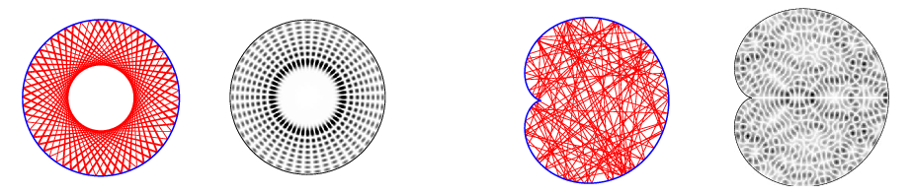
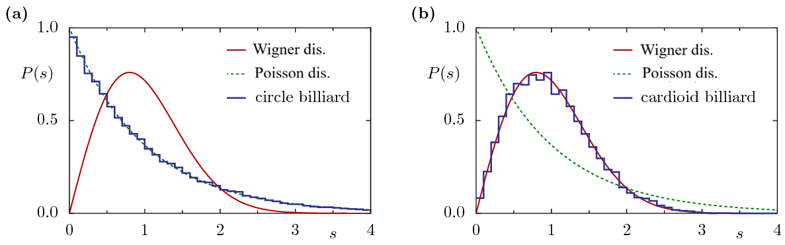
Primer 1: Bilijari
Trajektorija i odgovarajuća talasna funkcija za kružni bilijar (levo) i za kardioidni bilijar (desno).
Raspodela nivoa za (a) kružni bilijar (100000 nivoa) i (b) kardioidni bilijar (11000 nivoa).

Slide 27
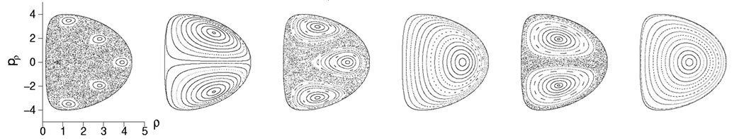


Primer 2: Osno-simetrična 2e kvantna tačka
Relativno kretanje dva elektrona unutar osno-simetrične kvantne tačke ekvivalentno je 2D oscilatoru ($Ω,ω_{z}$) sa kulonskom spregom. Hamiltonijan $H_{rel}=H_{osc}\left(Ω,ω_{z};ρ,z\right)+V_{C}\left(κ;ρ,z\right).$
Poenkareovi preseci $z=0, pz>0$: *
$ωz/Ω=5/2$ 2 3/2 1 2/3 1/2
$ωz/Ω=1$: H_{rel} separabilan u sfernim koordinatama (int. kretanja = l ²);
$ωz/Ω=2$: H_{rel} separabilan u paraboličnim kordinatama (int. kr. = sep. konst.);
$ωz/Ω=1/2$: H_{rel} integrabilan (nađen je analitički izraz za integral kretanja).
* N.S. Simonović, R.G. Nazmitdinov, "Hidden symmetries of two-electron quantum dots in a magnetic field", PRB 67, 041305 (Rapid Comm.) (2003)

Slide 28





Primer: Osno-simetrična 2e kvantna tačka
ω_{z}/Ω = 5/2
ω_{z}/Ω = 2
Energijski nivoi za rel. kretanje (m = 0) (u jedinicama ћω₀) GaAs kv. tačke (ћω₀ = 2.812 meV, ω_{z}/ω₀ = 2.5) kao funkcije intenziteta mag. polja (u jedinicama ω_{L}/ω₀).
(haotična dinamika)
(regularna dinamika)
Stanja se mogu klasifikovati koristeći Štarkove kvantne br. Ovde je n₁= 4, n₂= 2 i m = 0.
← ω_{z}/Ω
Integrabilni slučajevi: ω_{z}/Ω = 2, 1 i 1/2 (vertikalne linije) mogu se povezati sa (anti)ukrštanjima energijskih nivoa.
* N.S. Simonović, R.G. Nazmitdinov, "Hidden symmetries of two-electron quantum dots in a magnetic field", PRB 67, 041305 (Rapid Comm.) (2003)

Slide 29


Kvantni haos u Bomovoj mehanici
Kao i klasične, Bomove haotične trajektorije eksponencijalno divergiraju sa promenom početnih uslova.
Uzrok pojave haotičnih Bomovih trajektorija može biti kvantni potencijal $Q$ koji se javlja u modifikovanom II Njutnovom zakonu
$$m\ddot{r}=−∇\left(V+Q\right).$$
Klasično integrabilni sistemi mogu preći iz regularnog u haotično kretanje u zavisnosti od početnog talasnog paketa.
Primer regularne i haotične Bomove trajektorije u kružnom bilijaru.

Slide 30
Hvala na pažnji!

